Slide 1


Eiropas Savienības kohēzijas politikas programmas
2021.-2027.gadam Eiropas Sociālā fonda Plus 4.3.5.4.pasākuma projekts
“Profesionāla un mūsdienīga sociālā darba attīstība”
Par mums
Projekta mērķis ir paaugstināt sociālā darba efektivitāti un sociālajā jomā strādājošo speciālistu profesionalitāti.
Projekta kopējais finansējums: 12 470 000 eiro,
t.sk. ESF+ finansējums 10 599 500 eiro
Projekta īstenošanas periods: 10.2022. – 08.2028.

Slide 2










Galvenie sasniedzamie rezultāti (1)
ĪSTENOJAM
10.2022-08.2028
12 470 000 EURO
FINANSĒJUMS
LABUMA GUVĒJI
3099
3270
PROFESIONĀLO PILNVEIDI KLĀTIENĒ UN TIEŠSAISTĒ APGUVUŠI
AUGSTĀKĀS IZGLĪTĪBAS
IEGUVĒJI
256
50
JAUNI SUPERVIZORI
AUGSTSKOLU MĀCĪBSPĒKI-
STAŽIERI
9
12
AUGSTSKOLU
MĀCĪBSPĒKU INKUBATORA
ABSOLVENTI

Slide 3











Galvenie sasniedzamie rezultāti (2)
SOCIĀLĀ DARBA
LĪDERU SKOLAS ABSOLVENTI
20
1900
SUPERVĪZIJAS SNIEGTAS
JAUNAS METODIKAS
4
5
JAUNI PĒTĪJUMI
STARPPROFESIONĀLA KOMANDA KRĪŽU RISINĀŠANAI
1
67/2740
INFORMATĪVI
IZGLĪTOJOŠI PASĀKUMI/DALĪBNIEKI
INFORMATĪVĀS KAMPAŅAS
3
1
JAUNAS SOCIĀLĀ DARBA TEORIJU GRĀMATAS
"SOCIĀLAIS DARBS LATVIJĀ"
NUMURI
9
Profesionāla un mūsdienīga sociālā darba attīstība | Labklājības ministrija (lgov.lv)
socdarbs2028@lm.gov.lv

Slide 4
Sociālajā jomā strādājošo speciālistu profesionālās kompetences pilnveide:
profesionālās pilnveides izglītības programmu
izstrāde un īstenošana
Specializāciju sociālais darbs kopienā, sociālais darbs ģimenēm ar bērniem, sociālais darbs ar jauniešiem apguve
Sociālā darba speciālisti – sociālie darbinieki, specializāciju saturs
vēlāk integrēts augstskolu studiju programmās
Līderības un pārvaldības prasmju pilnveide
Valsts un pašvaldību sociālo pakalpojumu sniedzēju iestāžu un to struktūrvienību vadītāji
Aprūpētāju darba prasmju uzlabošanai
Aprūpētāji
Ģimenes asistentu prasmju pilnveidei
Ģimenes asistenti

Slide 5
Augstākās izglītības programmu pilnveide un īstenošana,
tai skaitā mācībspēku stažēšanās sociālo pakalpojumu sniedzēju iestādēs Latvijā
Mācībspēku stažēšanās sociālo pakalpojumu sniedzēju iestādēs
Mācībspēki sociālā darba studiju programmās
Moduļa topošu mācībspēku kompetences sociālā darba docēšanā izstrāde un īstenošana
Sociālā darba maģistra studiju programmās studējošie, kurus augstskola gatavo mācībspēka karjerai
Maģistra studiju finansēšana sociālā darba praktiķiem
Sociālie darbinieki ar pieredzi sociālā darba praksē, prakšu vadītāji
6 moduļi aktuālu prasmju apguvei izstrādāti un integrēti augstākās izglītības programmās, kā arī mūžizglītības programmās
Sociālā darba studiju programmās studējošie, arī praktizējoši sociālie darbinieki - mūžizglītības programmās
Izglītības programmas īstenošana supervizora kvalifikācijas iegūšanai
Sociālie darbinieki ar profesionālo pieredzi
Supervīzijas pašvaldības sociālo pakalpojumu sniedzēju iestādēs
Sociālā darba specialisti – sociālo pakalpojumu sniedzēji

Slide 6
Metodiku izstrāde darbam ar dažādām klientu grupām, mācību programmu izstrāde un īstenošana to apguvei
4 jaunas metodikas, to mācības
Sociālie darbinieki
10 iepriekš izstrādāto metodiku aktualizācija, to mācības
Sociālie darbinieki
14 metodiku e-mācības
Visi interesenti

Slide 7
Profesionālā atbalsta tīkla izveide sociālā darba attīstībai
Līderības pilnveides treniņi
Sociālie darbinieki – nozares līderi uz profilēšanas un atlases pamata
Darba tirgus izvērtējums ar mērķi identificēt iespējas pārkvalificēt sociālajā jomā citu profesiju pārstāvjus
Pētījuma mērķa grupa: gan sociālā darba speciālisti, gan saistīto nozaru – izglītības, psiholoģijas u.c. - pārstāvji
Komandas sastāvā iespējama dažādu speciālistu iesaiste – supervizoru, komunikācijas un vadības speciālistu, sociālā darba ekspertu, psihoterapeitu, mākslas terapeitu u.c. Indikatīvs komandas dalībnieku skaits – 5 personas.
Labuma guvēji: sociālo pakalpojumu sniedzēji
Starpdisciplināras komandas modelis atbalstam krīžu apstākļos

Slide 8
Informatīvi izglītojošo pasākumu
un sabiedrības izpratnes un informētības veicināšanas pasākumi
Sociālo pakalpojumu sniedzēji, tai skaitā sociālā darba speciālisti, iestāžu, nevalstisko organizāciju un to struktūrvienību vadītāji, aprūpes speciālisti un personas, kas nodrošina ģimenes asistenta pakalpojumu; augstskolu, kuras akreditēta studiju virziena ietvaros nodrošina pirmā un otrā līmeņa augstākās izglītības studiju programmas sociālā darba jomā, mācībspēki; sociālā darba studiju programmu studenti.
Darbnīcas, domnīcas un vasaras skolas
Periodiskais izdevums “Sociālais darbs Latvijā” – 2 reizes gadā
Teoriju grāmata – nākošais sējums
Starpnozaru tematiskās diskusijas
Reģionālie semināri – metodisko sanāksmju turpinājums
Ikgadējā konference

Slide 9
3 informatīvās kampaņas par sociālā darba nozīmi
Visa Latvijas sabiedrība
3 izvērtējumu veikšana par pašvaldības īstenoto sociālo pakalpojumu sniedzēju darba efektivitāti: sabiedrības uzticēšanās sociālajiem dienestiem, sociālo darbinieku darba apstākļi un atlīdzības sistēma, sociālā darba prakse dažādās pašvaldībās Latvijas reģionos
Pētījumu mērķa grupa:
Latvijas iedzīvotāji, tostarp sociālo dienestu klienti,
sociālie darbinieki,
sociālo dienestu vadītāji
Ex – post izvērtējuma veikšana par Projekta rezultātiem un klientu aktuālajām vajadzībām un izaicinājumiem turpmākai sociālā darba attīstībai
Pētījumu mērķa grupa: Latvijas iedzīvotāji, tostarp sociālo dienestu klienti, sociālie darbinieki, sociālo dienestu vadītāji, sociālo dienestu sadarbības partneri, pašvaldību administrācija
Projekta informācijas un publicitātes pasākumi
Plašsaziņas līdzekļu lasītāji

Slide 10
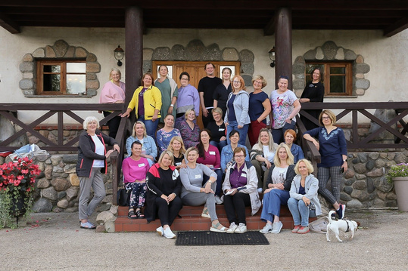


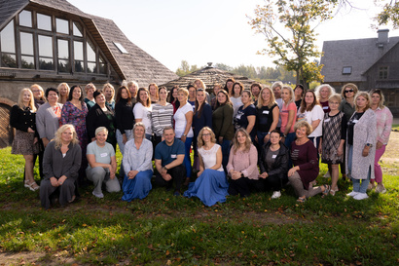
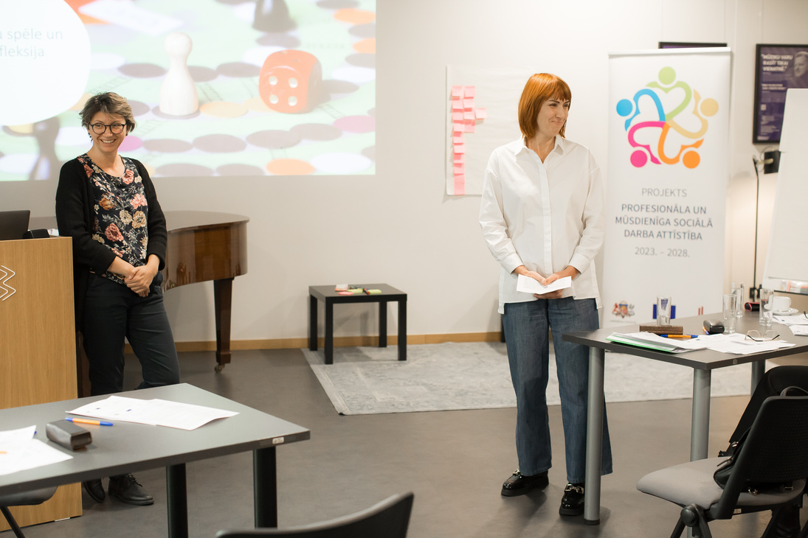
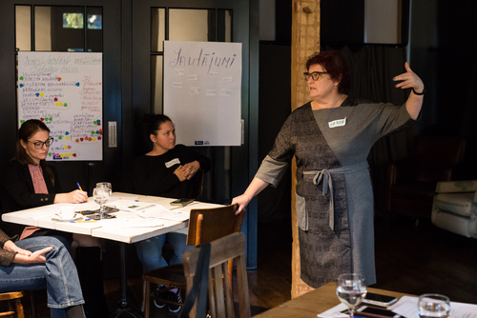
Vasaras skolas, domnīca, darbnīcas 2023. gadā
Vasaras skola
"Sociālais darbs daudzveidīgās kopienās"
09. – 11.augusts
Sociālā darba praktiķi, sociālā darba studiju programmu pasniedzēji un studējošie.
34 Dalībnieki
Tīnūžu pagasts, atpūtas komplekss Turbas
Domnīca
“Sociālā darba speciālistu nodarbinātības izaicinājumi”
24.augusts
Labklājības ministrijas, nozares darba devēju, izglītības iestāžu, profesionālo asociāciju pārstāvji.
20 Dalībnieki
Rakstniecības un mūzikas muzeja kultūrtelpā “Tintnīca”
Vasaras skola
“Sociālais darbs ģimenēm ar bērniem: metodikas satura un ieviešanas starpnovērtēšana”
27.-29.septembris
42 Dalībnieki
Reņģe, Strazdes pagasts, atpūtas komplekss “Rezidence Kurzeme”
Darbnīca
“Zināšanās balstīta komunikācija praksē ar politikas veidotājiem/politiķiem: mērķauditorija – pašvaldības”
12. oktobris
19 Dalībnieki
Rakstniecības un mūzikas muzeja
kultūrtelpā “Tintnīca”
Darbnīca
“ Sadarbība cilvēktirdzniecības upuru atbalstam un reintegrācijai: sistēma, resursi, kompetences”
2. novembris
19 Dalībnieki
Kalnciema Kvartāls, Rīga

Slide 11






Vasaras skolas, domnīca, darbnīcas 2024. gadā
14.02.2024.
Darbnīca
“Digitalizācija sociālā darba praksē: darbs ar datiem un mākslīgā intelekta iespējas”
8. februāris
Rīga OraculeTang Space
Domnīca
(1)personu ar psihiskām saslimšanām reintegrācija sabiedrībā sociālā darba un veselības aprūpes profesionāļu sadarbībā;
(2)starpnozaru palīdzība un atbalsts resocializācijas sistēmā jauniešiem ar augsta riska uzvedību;
(3) bezpajumtniecības problēmas risinājumi
maijs
Vasaras skola
Vadītājiem –Saziņa ar politikas veidotājiem vietējā, nacionālā, starptautiskā līmenī. Sociālās vides izpēte: pamats vietējo sociālo pakalpojumu programmu izstrādei
12. - 14. jūnijs
Vasaras skola
Sociālais darbs ar jauniešiem – aktualitātes un metodes.
Mikro un mezo praksēs
21. - 23. augusts
Darbnīca
Prasmes darbā ar senioriem: pacietības un iejūtības treniņš
26. septembris

Slide 12




Informatīvie pasākumi 2024.gadā
14.02.2024.
Konference
"Pārmaiņas sociālajā darbā:
kopiena, krīze, iespējas"
3 video - sociālo darbinieku pieredzes stāsti
14. marts
Rīga,
Mākslas centrs Zuzeum
Starpnozaru tematiskā diskusija
Sociālais darbs skolā
10. maijs
Rīga
Starpnozaru tematiskā diskusija
Sociālo un veselības aprūpes pakalpojumu integrācija
20. novembris
Rīga
5 reģionālie semināri
LM aktualitātes, sociālā darba prakses aktualitāšu tematika, plānota saziņā ar LPSDVA un LSDB
septembris - novembris
Rīga un reģioni

Slide 13
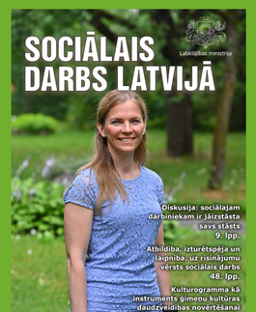

Sociālā darba izdevums
Sociālo pārmaiņu veicināšana
01.09.2023.
Izdoti 2000 eksemplāri
piegādāti 52 adresēs
https://www.lm.gov.lv/lv/media/23511/download?attachment
Sociālais darbs Latvijā
01.03.2024.
Sociālais darbs Latvijā
01.09.2024.
Izdevuma sagatavotājs Latvijas Sociālo darbinieku biedrība

Slide 14

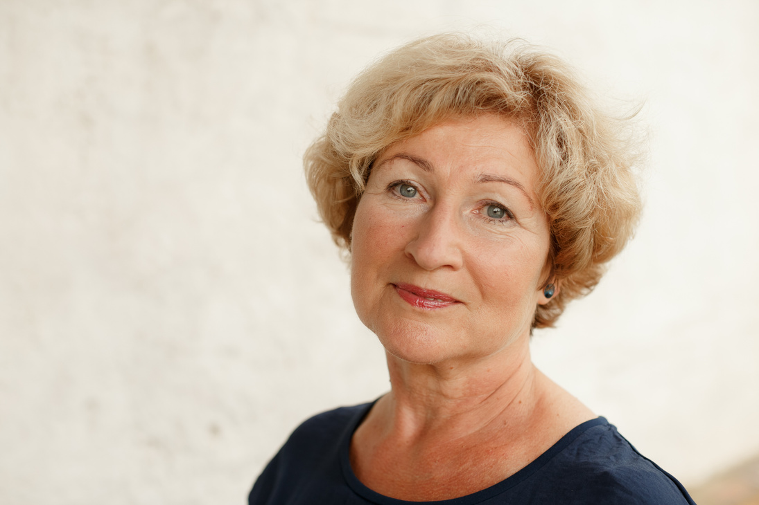
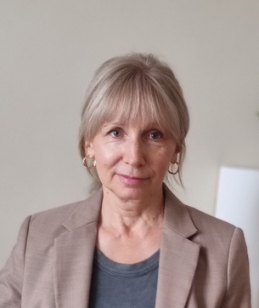
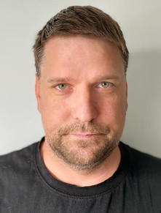
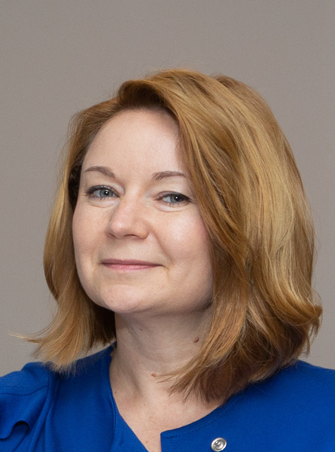
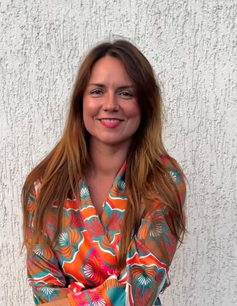

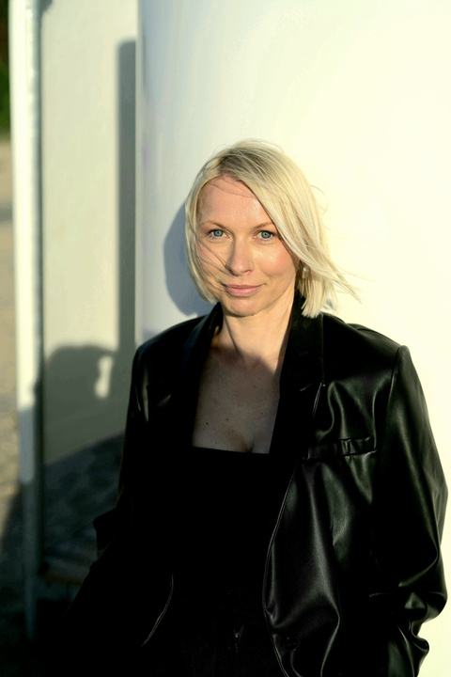
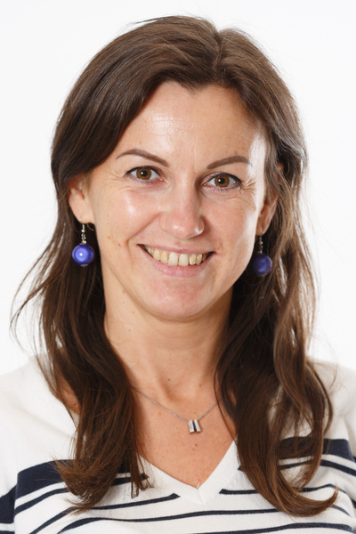
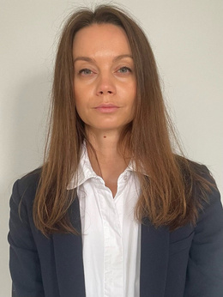
Liesma Ose
Inga Lukašinska
Edgars Kainaizis
vecākā eksperte
vecākā eksperte
vecākais eksperts
Agita Riba
Kristīne Paegle
vadītājas asistente
projekta koordinatore
Agnese Bīdermane
projekta vadītāja
Laila Škoba
Laura Lilienfelde
Līga Krafte
projekta juriskonsults
projekta finansiste
projekta grāmatvede

Slide 15

Projekts
“Profesionāla un mūsdienīga sociālā darba
attīstība”
E-pasts: socdarbs2028@lm.gov.lv
Tālrunis: 67021517

